Slide 1
Dokey 리팩토링
Kookmin University
Computer Science
Capstone project 2
김정민, 남궁은, 이홍기,허재영,홍은표

Slide 2
안드로이드
서버
자동완성
자동 띄어쓰기
오타수정

Slide 3
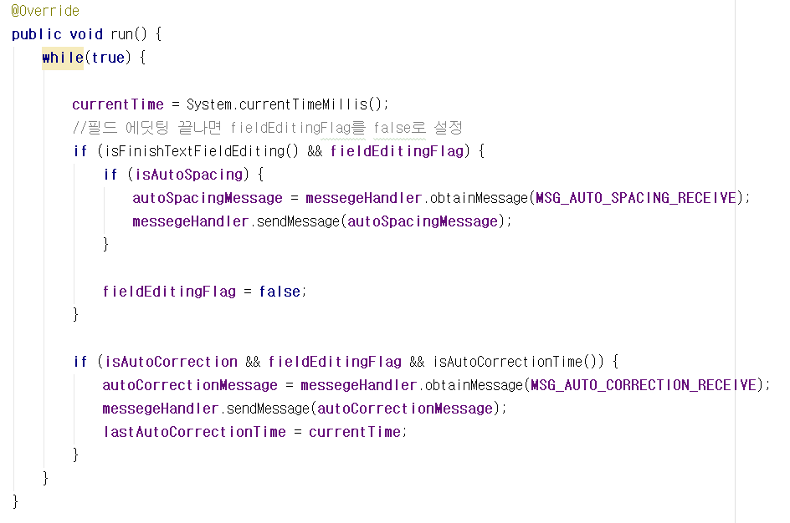
안드로이드
- 자동 띄어쓰기의 성능과 편의성의 절충안 정하기
실시간 기능 메인 함수에서 쓰레드로 분리
SoftKeyboard.java
Handler 통신

Slide 4
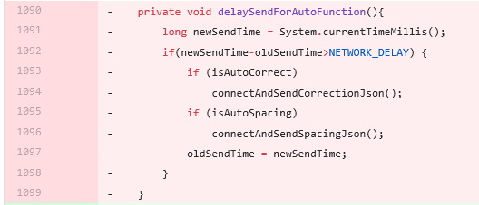
안드로이드
- 각종 기능의 실행횟수가 타당한지 검토
실시간 기능 메인 함수 및 이벤트 함수에서 완전 제거

Slide 5
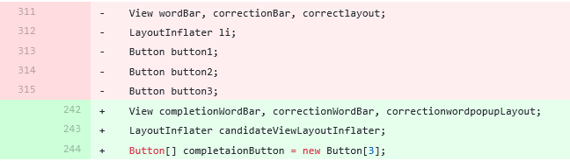

안드로이드
- 변수명 명확하게 하기

Slide 6
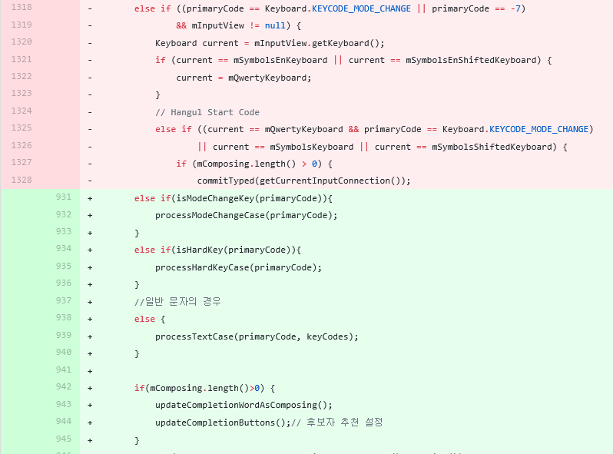
안드로이드
- 이벤트 함수 및 UI관련 함수와 논리로직 분리

Slide 7
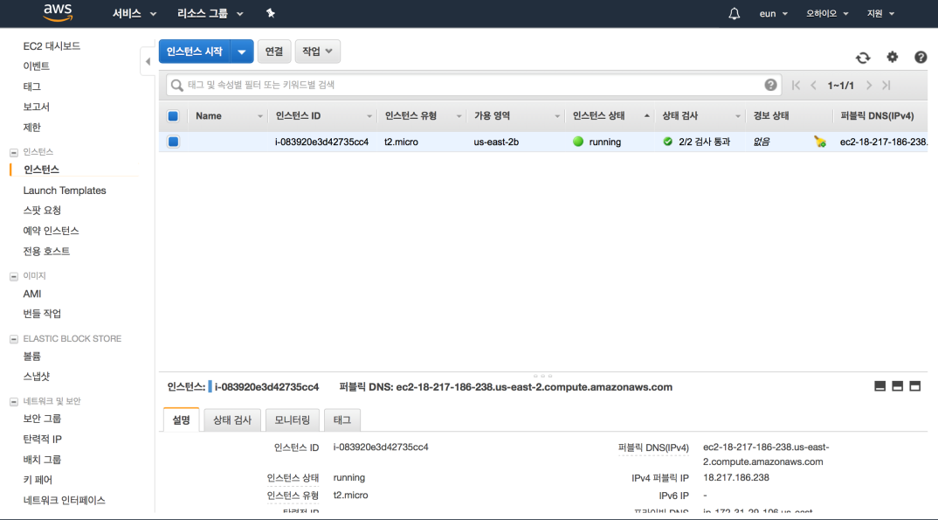

서버
- AWS
Aws의 Deep Learning용 Ubuntu 인스턴스로 서버 구축
Tensorflow 1.0 version과 npm으로 서버 환경 구축
<Server 실행 중 안드로이드 접속 시 화면>

Slide 8
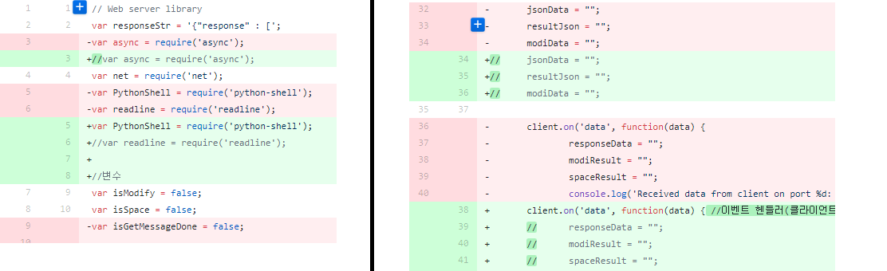
서버
- 필요없는 변수, 공백 지우기, 중복 로직 제거
불필요한 라이브러리제거
불필요한 변수제거

Slide 9
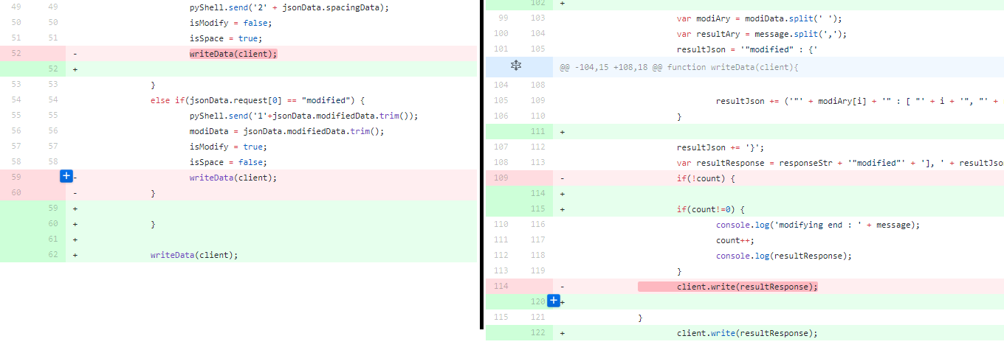
서버
- 필요없는 변수, 공백 지우기, 중복 로직 제거
중복 로직 제거
중복 로직 제거

Slide 10
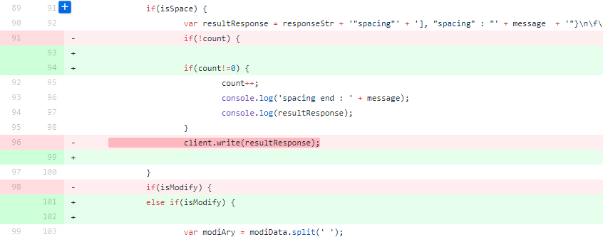
서버
- 필요없는 변수, 공백 지우기, 중복 로직 제거
Else문 추가

Slide 11
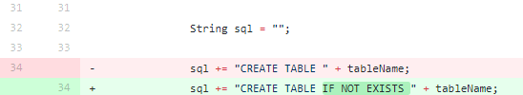
자동완성
- 성능 issue 관련, DB 배재 후 자동완성 기능 구현
테이블 데이터 중복 제거

Slide 12
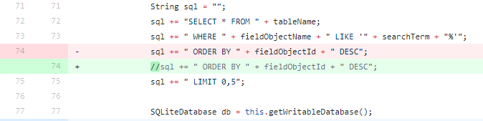
자동완성
- 성능 issue 관련, DB 배재 후 자동완성 기능 구현
DESC 제거(불필요한 정렬)

Slide 13
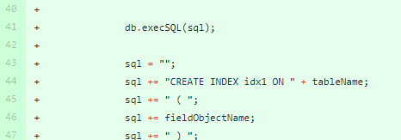
자동완성
- 성능 issue 관련, DB 배재 후 자동완성 기능 구현
DB 인덱스 생성

Slide 14
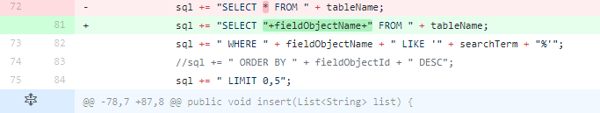
자동완성
- 성능 issue 관련, DB 배재 후 자동완성 기능 구현
*검색 지양

Slide 15
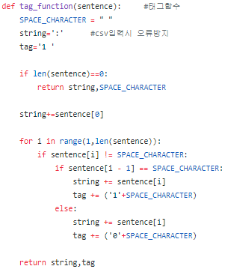
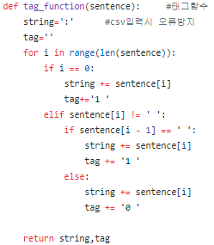
자동 띄어쓰기
- 효율적인 조건문
인덱스가 0인것을 계속 확인하지 않고 한번만 계산하게 하고 길이가 0일때 바로
Return 해줌으로써 완전한 함수가 되게 하였습니다. 또한 자주 나오는 공백을
변수명으로 지정해 주었습니다.

Slide 16


자동 띄어쓰기
- 함수명의미 명확하게 하기
널리 퍼져있는 함수 이름은 string2vec은 남이 보기에 오해의 소지가 있으므로
String 중 one hot encoding을 찾는다는 의미로 함수이름을 지었습니다.

Slide 17
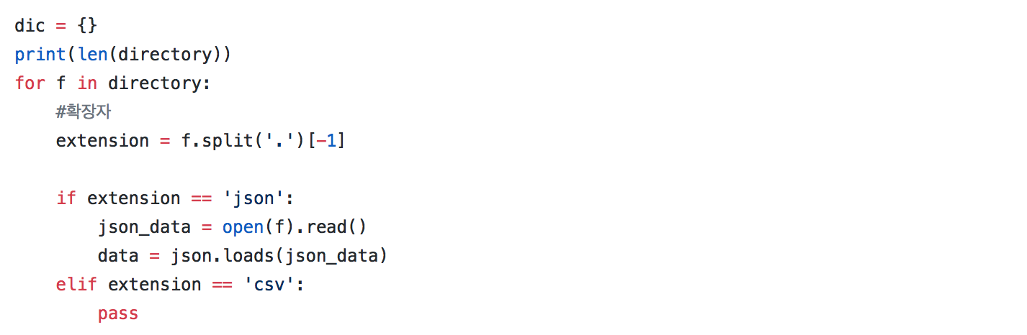
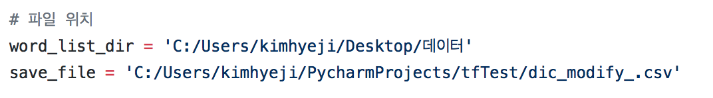
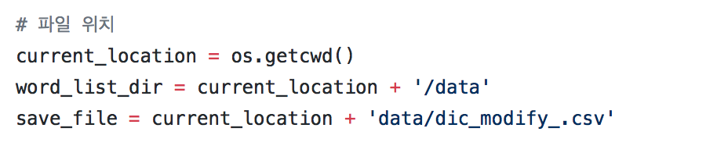
오타수정
- 중복된 코드 제거, 데이터 파일 폴더별로 구분, 절대 경로 수정
파일 형식에 따라 파일 입력 예외처리
-> 최종적으로 csv 파일만 사용하므로 예외처리 삭제
절대 경로의 파일 위치
-> 현재 Python 파일의 위치를 기준으로 변경

Slide 18
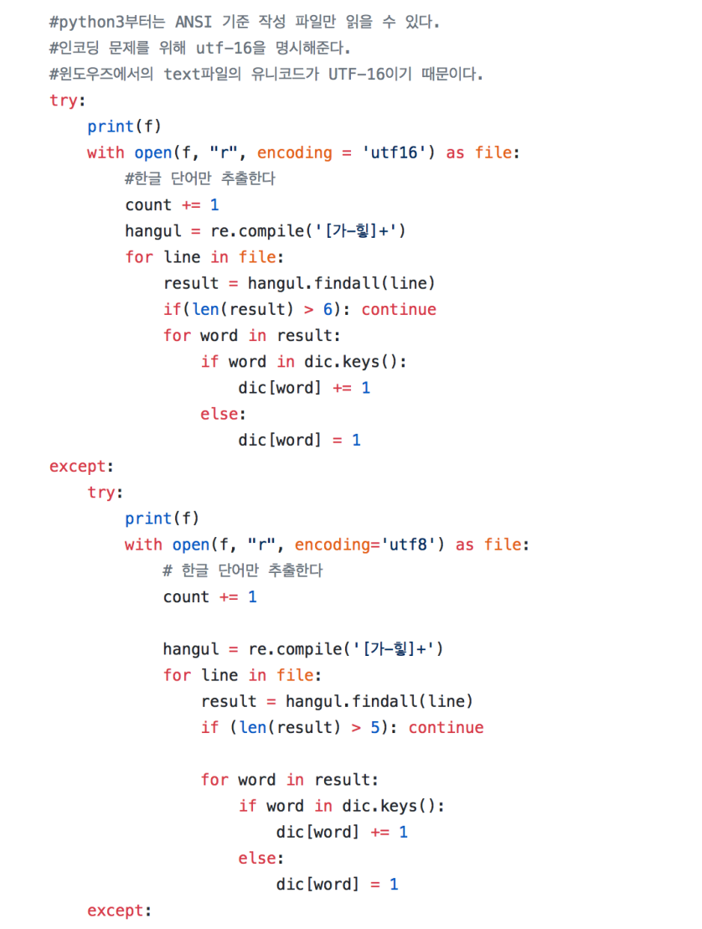
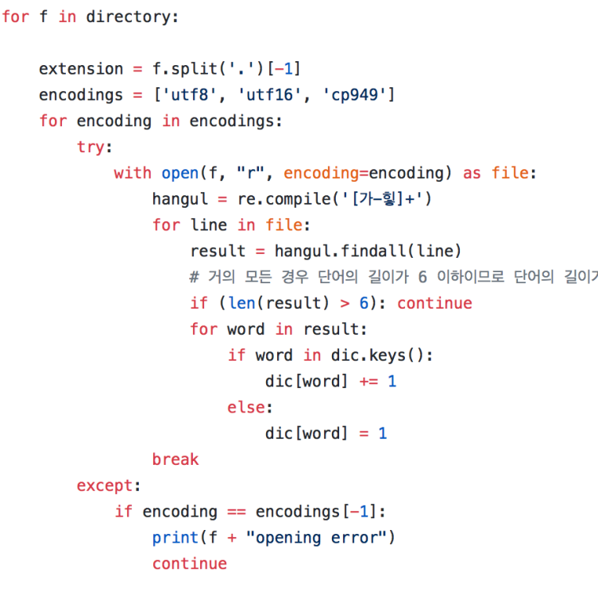
오타수정
- try-except 예외처리 구조 변경
파일 입력에서의 인코딩 방식에 따른 중첩된 예외처리 구조
-> for문을 이용하여 중첩을 제거한 예외처리 형태로 수정

